Slide 1
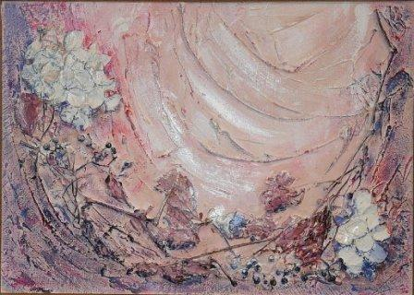
Скучен день до вечера, коли делать нечего
Муниципальное бюджетное общеобразовательное учреждение
«Средняя общеобразовательная школа № 1»
Энгельсского муниципального района
Саратовской области
Автор проекта:
Бабушкина Олеся
ученица 8б класса
Руководитель:
Антонова Надежда Назарьевна
учитель технологии

Slide 2
Какая замечательная пословица « Скучен день до вечера, коли делать нечего». И это, действительно, так. В былые времена прекрасная половина человечества проводила много времени за рукоделием. Они вязали, ткали, плели и вышивали, собираясь маленькими коллективами.
Мне кажется, что каждый человек испытывает желание создавать красивые вещи, творить, рисовать, украшать, придумывать. Время, проведенное за рукоделием приносит массу удовольствия внутреннему миру и наделяет красотой внешний

Slide 3
Недавно я познакомилась в Интернете с работами в технике "мокрая ткань". Используя свойство ткани красиво и неповторимо драпироваться, создаются замечательные картины и панно. Мне хочется выполнить панно и повесить у родителей в комнате.
Подарок, созданный своими руками, несомненно, порадует того, кто его получит.
Цели и задачи проекта
1. Создать панно в технике «мокрая ткань».
2. Создать пошаговую инструкцию по изготовлению панно в технике «мокрая ткань».
3. Подготовить материал для последующего проведения мастер-класса в собственном блоге, который будет посвящен рукоделию.
4. Создать презентацию для защиты проекта

Slide 4
Пустые стены квартиры могут вносить грустную атмосферу в жилище. Обои или покраска не всегда спасают от этого. В таком случае может помочь их декорирование: развешивание разных украшений, панно, часов, игрушек и так далее.
Многим людям также приятно видеть картины в качестве элемента декора. В этом случае в качестве украшения подойдет вывешивание панно на стену. Такое решение способно «оживить» жилище, заполнив пустоты

Slide 5
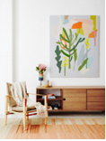
Панно представляет собой область, на которую нанесено изображение с обрамлением. А для стен квартиры или дома панно — картина в обрамлении

Slide 6
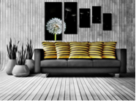
Панно не обязательно состоит из одного элемента. Картин или панелей может быть множество, чтобы они образовывали цельную композицию. Например, изображение, разделенное на несколько частей. Или орнамент, который составлен из нескольких картин, размещенных на одной стене

Slide 7
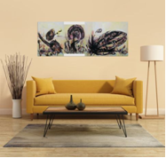
Главная из них — декорирование. Оно станет отличным элементом украшения квартиры. Однако существует еще несколько назначений для панно.
Подобный элемент может скрыть недостатки стены. Панно можно повесить в месте, где плохо поклеены обои или есть неровности

Slide 8
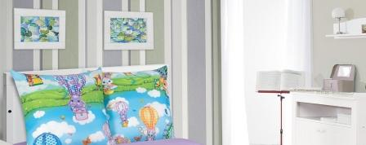
Панно я буду выполнить для комнаты родителей — место для сна и пробуждения. Декоративные элементы в ней должны умиротворять вечером, а также бодрить утром. Лучше всего подойдет панно на стену с изображением природы. Вся композиция должна быть спокойной расцветки и небольших размеров, чтобы лишний раз не привлекать к себе особого внимания

Slide 9
Планирование этапов работы
1. Работа над эскизом.
2. Подбор материалов и инструментов.
3. Составление технологической карты.
4. Изготовление панно.
5. Оформление школьного проекта

Slide 10
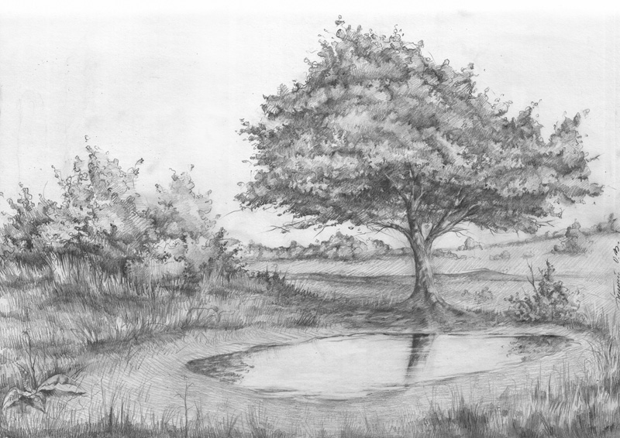
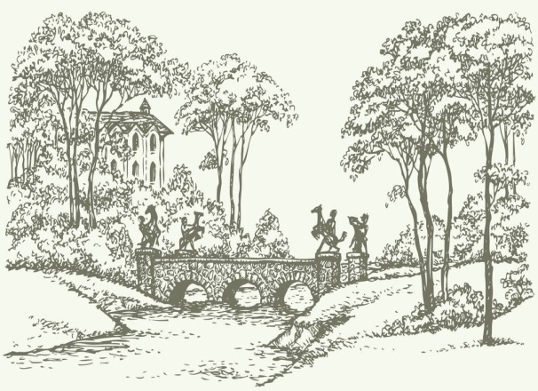
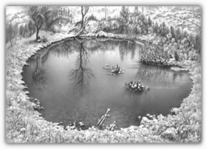
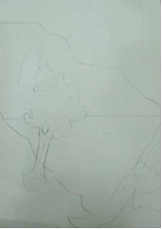
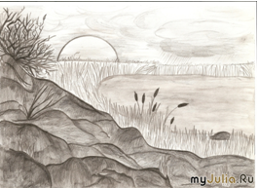
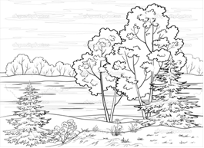
Рассмотрела несколько вариантов эскизов, и выбрала на мой взгляд лучший

Slide 11
Подготовила материалы, инструменты и изучила цвета. Голубой символизирует доброту, верность, постоянство. Синий цвет ассоциируется у нас с глубиной, тишиной, спокойствием и честностью.
Зеленый объединяет нас с природой, он помогает нам быть ближе друг к другу

Slide 12
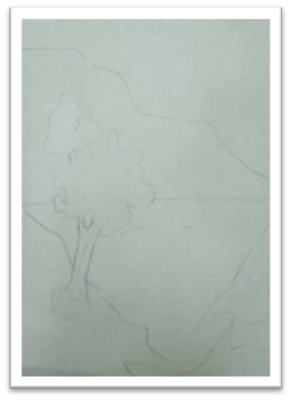
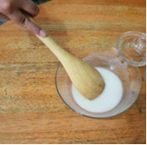
Составила технологическую карту:
1. Создать эскиз 2. Сварить клейстер:
1 стакан воды,
1/3 стакана муки

Slide 13
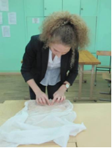
3. Ткань, обработанной клейстером стороной, наложить на основу рамки. Начать процесс драпировки ткани

Slide 14
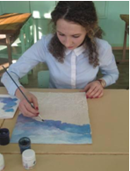
4. Покрасить работу гуашью. Просушить

Slide 15
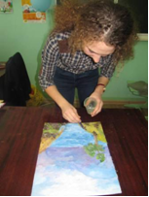
5. Используя массу из камешков и клея ПВА, выполнить каменистый берег

Slide 16
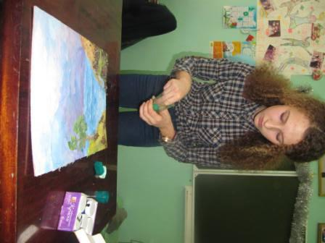
6. Покрасить поролон, высушить и потереть на мелкой терке. Его использовать для дерева и имитировать различную растительность и листву

Slide 17
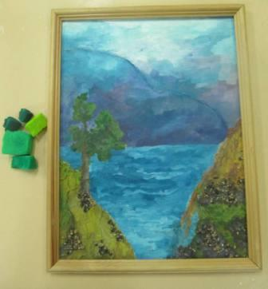
7. Наклеить все необходимые элементы. Работу обработать бесцветным лаком в 1-2 слоя

Slide 18
Такое уникальное панно ручной работы приобрести в магазине совершенно невозможно. Кроме того, удовольствие от процесса создания изделия и сознание того, что эта панно создано в единственном и неповторимом экземпляре, доставляет мне необыкновенную радость. Мне очень нравится моя работа, столько позитива. Просто феерия красок!
Если подробно анализировать проведенную работу по созданию панно в технике «мокрая ткань», то можно с уверенностью сказать, что все цели и задачи, поставленные перед собой перед началом работы, я выполнила

Slide 19
Мне будет очень приятно показать панно маме. Кроме того, моя коллекция рукотворных работ пополнится новым экземпляром, в маминой комнате появится еще одно отличное украшение, которое невозможно приобрести ни в одном магазине, ни за какие деньги. И я описала процесс создания панно, начиная от собственного замысла. Этот опыт мне, безусловно, пригодится, я хочу еще выполнить работу в технике «мокрая ткань», для своей комнаты. И еще потому, что в ближайшее время я собираюсь завести в Интернете собственные странички, которые будут посвящены моему творчеству

Slide 20
Используемые источники:
1. http://heaclub.ru/rukodelie-dlya-dushi-a-ne-dlya-deneg-neobychnoe-rukodelie;
2. http://yellowhome.ru/2016/11/04/panno-na-stenu-universalnyj-element-dekorirovaniya/;
3. https://doc4web.ru/nachalnaya-shkola/issledovatelskaya-rabota-vliyanie-cveta-na-nastroenie-cheloveka-.html;
4. http://www.myjulia.ru/data/cache/2009/08/22/178931_9888-0x600.jpg; http://hiero.ru/pict/619/2216221.jpg; http://bygaga.com.ua/uploads/posts/2015-05/1430565885_zima_foto_kartinki-514.jpg; https://www.art-oboi.com.ua/img/gallery/53/thumbs/thumb_l_17227.jpg; http://static7.depositphotos.com/1059637/785/i/950/depositphotos_7858942-Landscape.-Forest-river-outline.jpg – эскизы;
5. http://xn--80akskefjfd6h.xn--p1ai/117-poplin; http://5fan.ru/wievjob.php?id=44037; http://www.look.com.ua/download/57035/1920x1080/- картинки;
6. http://samodelych.ru/blog/43066740011/Kartinyi-i-panno-v-tehnike-Mokraya-tkan.-Master-klass. – идея создания работы;
7. Фото автора.

